Slide 1

Módulo 2. Ancestría global
Antes de la sesión del sábado 21 de noviembre
PCA, métodos de clustering, ADMIXTURE e interpretación de los componentes
Curso de ancestría genética · Dra. Yina Tatiana Zambrano
Notes:
Modulo 2. Prepara la sesion practica donde corremos PCA y ADMIXTURE.

Slide 2
El problema: decenas de miles de variantes por persona
Después del control de calidad nos quedan casi 60.000 variantes en cada una de las 969 personas.
Nadie puede mirar esa tabla y ver estructura poblacional. Hace falta resumirla.
Hay dos familias de métodos, y conviene usar las dos porque responden cosas distintas.
PCA
ADMIXTURE
Resume sin suponer nada. No hay que decirle cuántas poblaciones ancestrales hay. Muestra la estructura tal como está en los datos.
Supone un modelo: K poblaciones ancestrales. A cambio, da un número interpretable: el porcentaje de cada ancestría.
Notes:
El orden del curso es deliberado: primero PCA, que no impone modelo, y despues ADMIXTURE. Si uno corre ADMIXTURE primero, tiende a creerse el resultado sin cuestionar K.

Slide 3
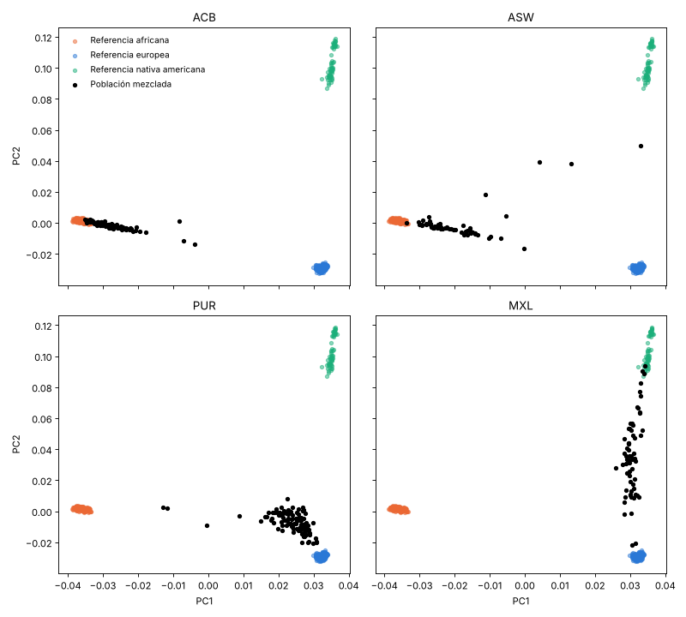
PCA: buscar los ejes donde la gente más se separa
La idea en una frase: entre todas las formas posibles de proyectar a las personas sobre un eje, el PCA busca aquella en la que quedan lo más separadas posible. Ese es el primer componente (PC1). El segundo hace lo mismo con lo que queda.
No usa las etiquetas de población: no sabe de dónde es nadie. Si las personas se agrupan por continente en el gráfico, es porque esa estructura está en los genomas.
Resultado real del curso: las referencias forman tres grupos y cada población mezclada (en negro) cae entre los grupos de los que proviene.
Notes:
Mostrar el grafico real que ellos van a producir el sabado. Senalar que ACB y ASW caen entre Africa y Europa, PUR cerca de Europa, y MXL entre Europa y los nativos americanos.

Slide 4
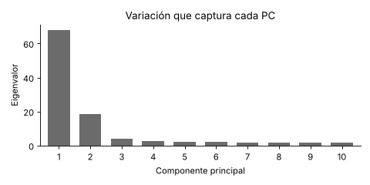
¿Cuántos componentes principales importan?
Con K grupos bien separados, basta con K − 1 ejes para distinguirlos: con 3 grupos continentales, 2 componentes.
En nuestros datos los dos primeros eigenvalores son 67,8 y 18,7; el tercero cae a 3,9 y de ahí en adelante se aplana. Es exactamente lo que predice la teoría.
Los componentes que siguen no son ruido puro: suelen recoger estructura más fina, parentesco entre individuos o artefactos técnicos del genotipado.
Base teórica: Patterson, Price y Reich, PLoS Genetics 2006. doi:10.1371/journal.pgen.0020190
Notes:
Si alguien pregunta por que no usar mas PCs: en estudios de asociacion se suelen incluir 10 o 20 como covariables justamente para capturar estructura fina.

Slide 5
ADMIXTURE: el modelo de K poblaciones ancestrales
Supone que existieron K poblaciones ancestrales, cada una con sus propias frecuencias alélicas.
Supone que cada persona actual es una mezcla de esas K poblaciones, en proporciones que hay que estimar.
Con esos supuestos, busca los valores que hacen más probables los genotipos observados.
Nosotros elegimos K. El programa no lo descubre: lo recibe como dato de entrada.
Archivo .Q
Archivo .P
Una fila por persona, una columna por componente. Cada fila suma 1. Es lo que graficamos.
Una fila por variante: la frecuencia estimada de esa variante en cada componente ancestral.
Alexander, Novembre y Lange, Genome Research 2009. doi:10.1101/gr.094052.109
Notes:
Los dos archivos de salida van a aparecer tal cual en la practica, asi que conviene que lleguen sabiendo que es cada uno.

Slide 6
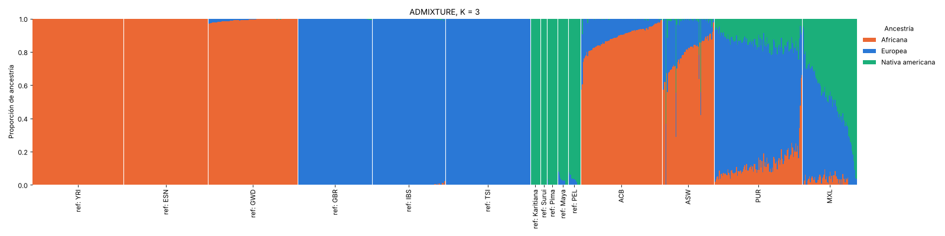
Cómo leer el gráfico de barras
Cada barra vertical es una persona. La altura de cada color es la proporción de su genoma asignada a ese componente. Las poblaciones de referencia (izquierda) salen casi de un solo color; las mezcladas (derecha) combinan varios.
ADMIXTURE no sabe que un componente es "africano": solo los numera. Los nombres se los ponemos nosotros mirando en qué población de referencia es más alto cada uno.
Notes:
Este es el grafico que van a producir el sabado. Detenerse en que el orden de los componentes cambia entre corridas, por eso el cuaderno los nombra de forma automatica.

Slide 7
Tres formas de equivocarse al interpretar
Creer que los componentes son poblaciones reales
Son grupos estadísticos. Historias demográficas muy distintas pueden producir el mismo gráfico de barras.
Creer que el mejor K es el verdadero
La validación cruzada dice qué K ajusta mejor los datos, no cuántas poblaciones ancestrales hubo. A menudo el K más interpretable no es el mejor estadísticamente.
Olvidar que el resultado depende de a quién incluimos
Si agregamos o quitamos poblaciones de referencia, las proporciones de todos cambian. El resultado es relativo al panel, siempre.
Lectura principal del módulo: Lawson, van Dorp y Falush, Nature Communications 2018;9:3258. doi:10.1038/s41467-018-05257-7
Notes:
Este es el corazon del modulo 2. El articulo de Lawson muestra con simulaciones que graficos identicos pueden venir de historias demograficas opuestas. Si solo leen un articulo del curso, que sea este.

Slide 8
Para la sesión del sábado 21 de noviembre
Rehacemos en una celda los datos de la sesión 1 y corremos el PCA.
Graficamos los eigenvalores y PC1 contra PC2.
Corremos ADMIXTURE con K = 3 y nombramos los componentes de forma automática.
Construimos el gráfico de barras y discutimos qué se puede y qué no se puede concluir de él.
Lecturas de este módulo
Lawson, van Dorp y Falush. A tutorial on how not to over-interpret STRUCTURE and ADMIXTURE bar plots. Nat Commun 2018;9:3258 (principal)
Patterson, Price y Reich. Population structure and eigenanalysis. PLoS Genet 2006;2(12):e190
McVean. A genealogical interpretation of principal components analysis. PLoS Genet 2009;5(10):e1000686

